Slide 1
PREDICATUL VERBAL
Limba română
Prof. Lilia Klabanovsksa

Slide 2
Motto: ,,Nu noi suntem stăpânii limbii, Ci limba e stăpâna noastră”.
Tema lecției: Predicatul verbal
Obiective operaționale:
O1 – să-și aprofundeze cunoștințele despre predicat;
O2 – să definească predicatul și să-l identifice în contexte.
O3 – să deosebească predicatul de alte părți de propoziție;
O4 – să-și reamintească modurile personale predicative;
O5 – să determine categoriile gramaticale ale verbului;
O6 – să-și reamintească ortografia verbului împreună cu pronumele personal;
O7 – să construiască enunțuri în care adverbele și locuțiunile adverbiale, interjecțiile, locuțiunile verbale să aibă valoare predicativă;
O8 – să întrebuințeze cunoștințele acumulate în comunicarea orală și scrisă;
O9 – să respecte regulile ortografice, punctuațiale și ale acordului între subiect și predicat;
O 10 – să-și îmbogățească vocabularul.

Slide 3
Rețineți!
Predicatul verbal arată ce face subiectul și îi atribuie acestuia o acțiune.
Răspunde la întrebările:
Ce face subiectul? Ce se spune despre subiect?
Exemplu:
Luna îngândurată trece încetișor peste vârfu-rile copacilor.

Slide 4
MODURILE PERSONALE:
Indicativ: citesc, am citit, voi citi;
Imperativ: Citește! Citiți!;
Conjunctiv: să citesc, să fi citit;
Condițional-optativ: aș citi, aș fi citit.

Slide 5
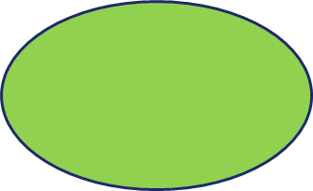
locuțiune verbală
verb predicativ
la un mod
personal
adverb
Predicatul verbal
verb
nepredicativ
(impersonal)
cu valoare imperativă
locuțiune
adverbială
predicativă
interjecție cu valoare verbală predicativă

Slide 6
Locuțiune verbală la un mod personal:
Fata și-a adus aminte de vorbele mamei. (amintit)
Elevii au luat parte la victorina literară. (au participat)

Slide 7
ADVERB:
Poate/ că se va întoarce mai repede/.
Desigur/ că vom fi atenți la lecție/.
LOCUȚIUNE ADVERBIALĂ PREDICATIVĂ:
Cu siguranță/că va fi așa/.
Fără îndoială/ că v-am spus adevărul/.
SĂ NU CONFUNDĂM:
Probabil/ că va veni degrabă/.
Va veni degrabă, probabil.

Slide 8
Interjecție cu valoare verbală (predicativă):
Pupăza zbrr! pe-o dugheană.
Eu atunci haț! de sumanul moșneagului.
Hai la noi!

Slide 9
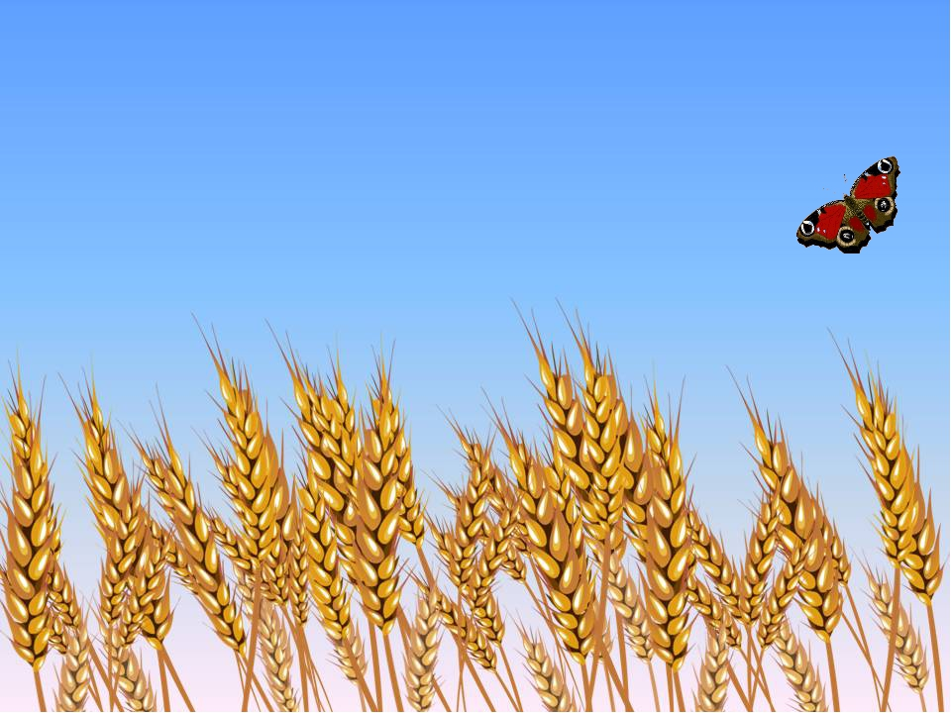

Slide 10
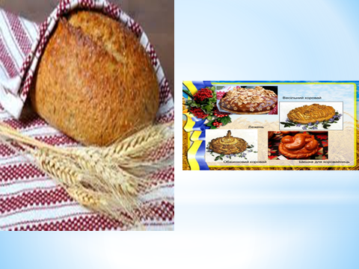

Slide 11
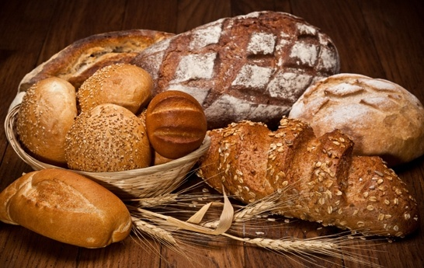
Pâinea noastră

Slide 12
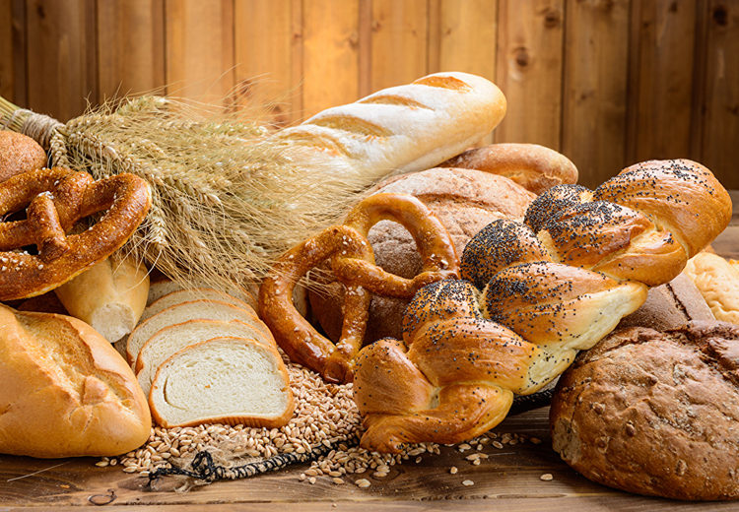

Slide 13
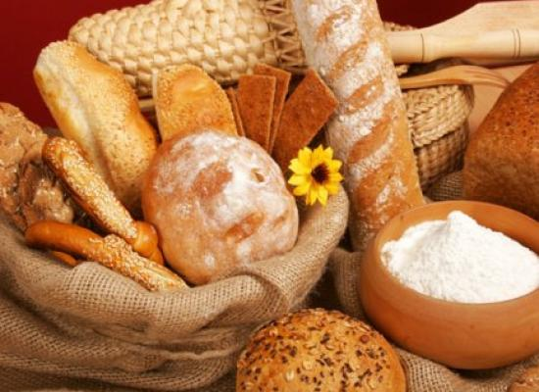

Slide 14
Tema pentru acasă:
Compunere descriptivă „Sportul și sănătatea omului”
Subliniați predicatele verbale.

